Slide 1


Learn about machine translation
Pham Tien Dat – 517H0042
Nguyen Hoang Khai – 517H0058

Slide 2

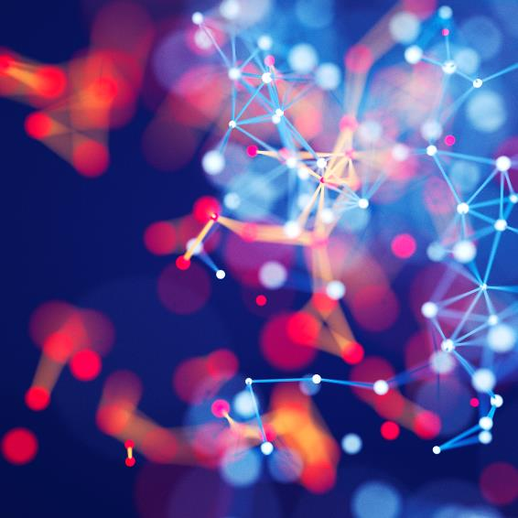

Agenda
Introduction
History of Machine Translation
Advantages and disadvantages
How to MT work?
Processing Data

Slide 3




Introduction
Machine translation (MT) is a part of natural language processing. It is the process of using artificial intelligence to automatically translate text from one language to another without human involvement.
It is a combination of langue, translation and computer science.

Slide 4

History of Machine Translation

Slide 5
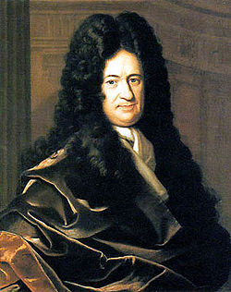
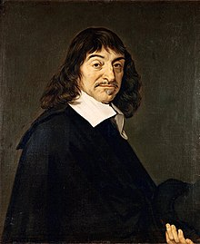
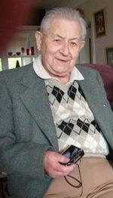
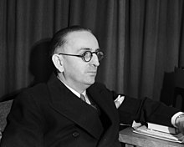
History of Machine Translation
In 17th century, Leibniz and Descartes proposed a universal language.
The idea of using digital computers for translation of natural languages was proposed as early as 1946 by A. D. Booth and Warren Weaver
In 1954, Professor Michael Zarechnak of IBM demonstrated at his New York office a machine that could translate Russian sentences into English.
In 1970s, Canada had developed the METEO System for translating weather reports from English to French.
Most recently, various company (such as Google, Facebook) uses neural networks and deep learning for perfecting machine translation.
Notes:
Ý tưởng về dịch máy sau đó đã xuất hiện vào thế kỷ 17. Năm 1629, René Descartes đề xuất một ngôn ngữ phổ quát, với những ý tưởng tương đương ở các thứ tiếng khác nhau có chung một ký hiệu.
Năm 1946, A. D. Booth and Warren Weaver đề xuất ý tưởng sử dụng máy tính để dịch các ngôn ngữ tự nhiên
Một trong những thành công về dịch máy sớm nhất là thử nghiệm của Georgetown-IBM. Năm 1954, IBM đã trình diễn tại văn phòng New York của mình một chiếc máy có thể dịch các câu tiếng Nga sang tiếng Anh. Mặc dù máy chỉ có thể dịch 250 từ (thành 49 câu).
Năm 1970, Canada đã phát triển Hệ thống METEO để dịch các báo cáo thời tiết từ tiếng Anh sang tiếng Pháp. Đến 2001
Gần đây nhất, nhiều công ty khác nhau (chẳng hạn như Google, Facebook) sử dụng mạng thần kinh và học sâu để hoàn thiện bản dịch máy

Slide 6
Advantages and disadvantages of Machine Translation

Slide 7
Advantages
Works very fast
Translating millions of words almost instantaneously.
It can translate large amounts of data, such as real-time chat or large-scale legal cases.
Basic but valuable translations
Reducing both the cost and time of delivery.
Notes:
Dịch vụ dịch máy hoạt động rất nhanh, dịch hàng triệu từ gần như ngay lập tức. Dịch vụ này có thể dịch một lượng lớn dữ liệu, chẳng hạn như cuộc trò chuyện theo thời gian thực hoặc các vụ án tố tụng có quy mô lớn.
Dịch máy làm tăng hiệu suất và giúp cung cấp bản dịch nhanh hơn, giảm thiểu thời gian đưa ra thị trường. Do sự tham gia của con người vào quá trình dịch ít hơn nên dịch vụ dịch máy cung cấp các bản dịch cơ bản nhưng cũng có giá trị, giúp giảm thiểu cả chi phí và thời gian trả dự án. Ví dụ: trong các dự án lớn, bạn có thể tích hợp dịch vụ dịch máy với hệ thống quản lý nội dung của mình để tự động gắn thẻ và sắp xếp nội dung trước khi dịch nội dung đó sang các ngôn ngữ khác.

Slide 8
Disadvantages
MT can’t account for certain phrases because of lack of context
It’s difficult for machine translation to accurately translate nuances and slang
Complicated or industry specific terms (i.e. medical terminology) may not be easily translated
Specific errors are hard to predict and difficult to correct
Content in the target language can feel choppy or pieced together
Notes:
Thiếu ngữ cảnh để dịch
Khó để dịch các từ long và sắc thái của từ
Khó dịch các từ chuyên ngành
Có nhiều lỗi khó dự đoán và hiệu chỉnh cho chính xác
Các nội dung sai khi dịch có thể lộn xộn và không đc mạch lạc

Slide 9
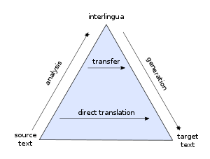
How to MT work?
Bernard Vauquois’ Tower
Notes:
Dịch máy dùng ngôn ngữ trung gian (interlingua): từ ngôn ngữ nguồn -> phân tích -> dùng ngôn ngữ trung gian -> sinh -> ngôn ngữ đích
Dịch máy chuyển đổi (transfer): ): từ ngôn ngữ nguồn -> chuyển đổi -> ngôn ngữ đích
Dịch trực tiếp: ngôn ngữ nguồn -> chuyển đổi trực tiếp -> ngôn ngữ đích

Slide 10
Types of machine translation
Rule-based machine translation (RBMT)
Statistical machine translation (SMT)
Neural machine translation (NMT)
Notes:
Rule-based machine translation : Hình thức sớm nhất của MT, MT dựa trên quy tắc, có một số nhược điểm nghiêm trọng bao gồm yêu cầu con người chỉnh sửa hậu kỳ rất nhiều, yêu cầu thêm ngôn ngữ theo cách thủ công và chất lượng nói chung thấp. Nó có một số cách sử dụng trong những tình huống rất cơ bản khi cần phải hiểu nhanh về nghĩa.
Statistical machine translation (SMT) : xây dựng một mô hình thống kê về mối quan hệ giữa các từ, cụm từ và câu trong một văn bản. Nó áp dụng mô hình cho ngôn ngữ thứ hai để chuyển đổi các yếu tố đó sang ngôn ngữ mới. Qua đó, nó cải thiện trên MT dựa trên quy tắc nhưng có chung nhiều vấn đề.
Neural machine translation (NMT) : mô hình MT thần kinh sử dụng trí thông minh nhân tạo để học ngôn ngữ và không ngừng nâng cao kiến thức đó, giống như mạng thần kinh trong não người. Nó chính xác hơn, dễ dàng hơn để thêm ngôn ngữ và nhanh hơn nhiều sau khi được đào tạo. Neural MT đang nhanh chóng trở thành tiêu chuẩn trong phát triển động cơ MT.

Slide 11
Preprocessing data

Slide 12
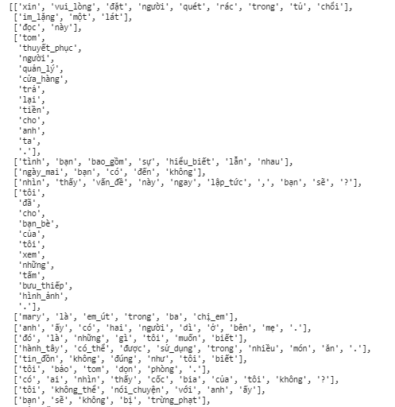
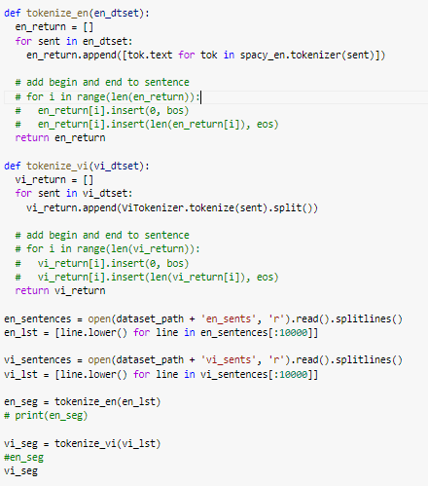
Text normalization & Split word
SpiCy Tokenizer
Pivy Tokenizer

Slide 13
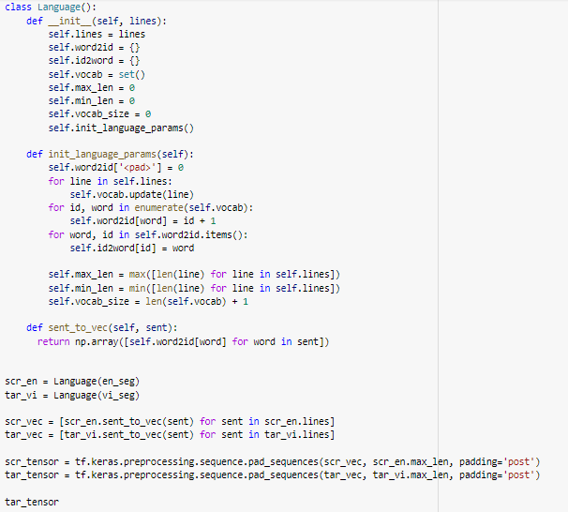

Generate vector

Slide 14
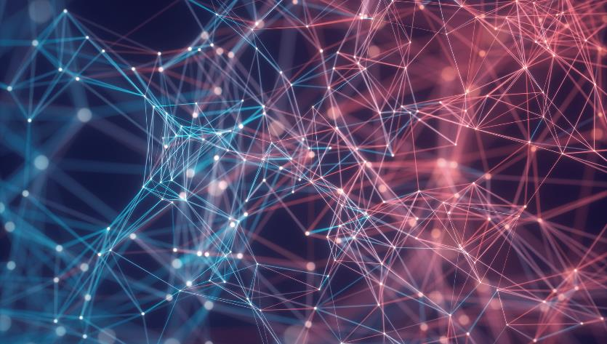

Thank You
Presenter name
Email address
Website address

Slide 15
TRANSFORMERS

Slide 16
History of The Transformer Model
First proposed by Vaswani and team in the 2017 paper titlel “Attention is all you need.
The newest and one of the most powerful classed of models invented to date.
Transformers are deep neural networks the replace CNNs (Convolutional Neural Network) especially RNNs (Recurrent Neural Networks) in Machine translation by using self-attention.

Slide 17
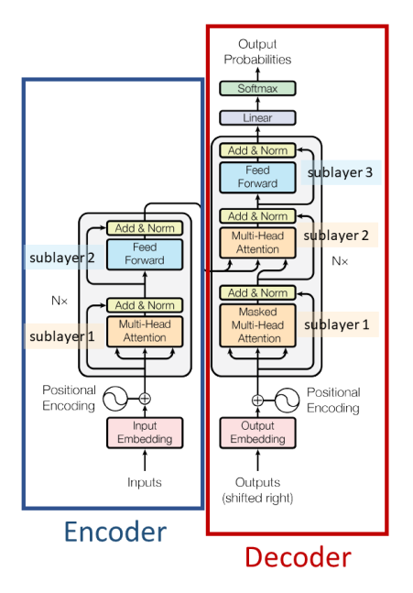
Transformer using 2 part same as RNNs: Encoder and Decoder. The different is that input is pushed in at the same time.
Replace recurrent in RNNs with Self-Attention
Notes:
Recurrent: hồi quy, lặp lại

Slide 18
Encoder in Transformers

Slide 19
1/ Input Embedding
To let computer understand words or sentences input, we must convert it to number as vector and we call it input embedding.
With this step, all words with similar meanings will have vector close to each other

Slide 20
2/ Positional encoding
Each word that place different in the sentence can have different meaning.
This step help to inject information about where word in sentence.

Slide 21
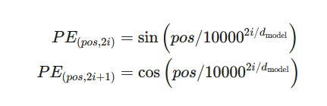
Algorithm for positional encoding
pos is position of word in sentence
PE is the value of the i element in embedding of length dmodel.

Slide 22
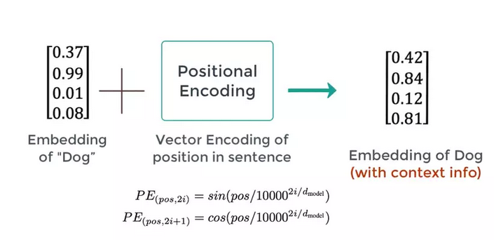
After counting PE vector, add this vector to Embedding

Slide 23
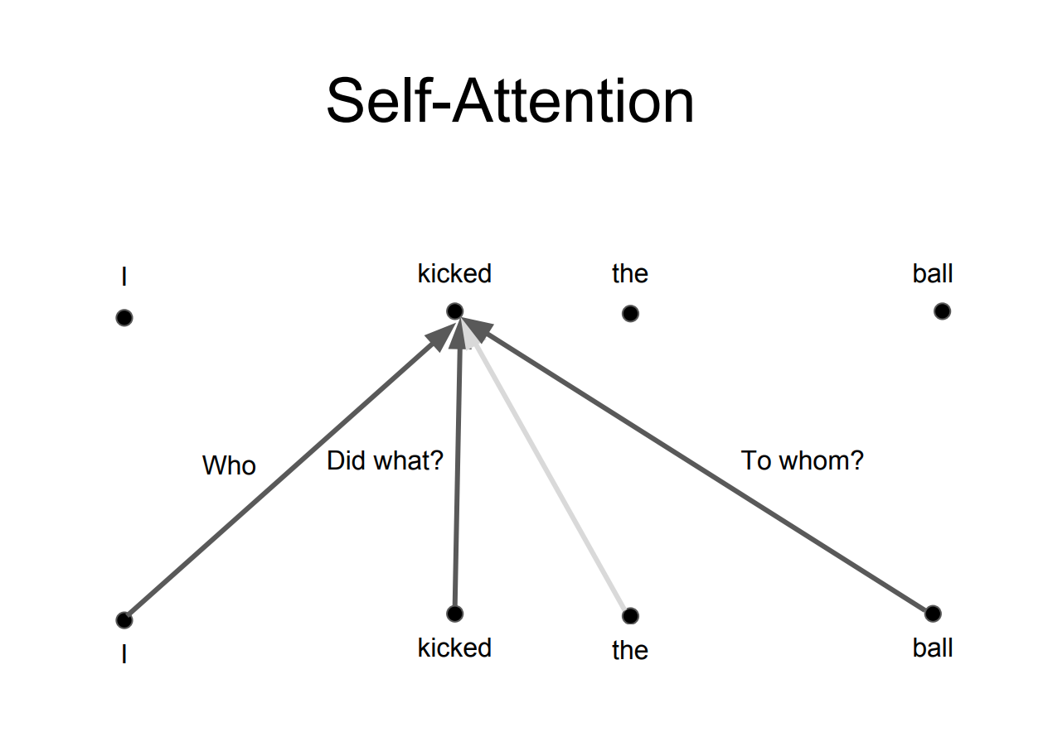
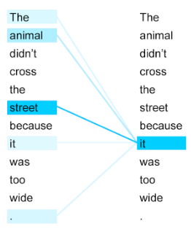
3/ Self-Attention
Self-Attention help Transformer understand the connection between each words in sentence

Slide 24
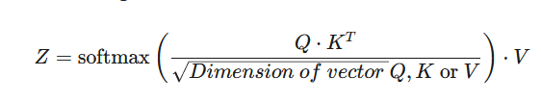
Count vector attention
Z is vector attention we want to get
Q (Querys) – K (Keys) – V (Values)
To get 3 vector Q, K, V: the input embedding multiplied by 3 matrix with corresponding weights (tune during training) and we can get WQ, WK, WV.
Notes:
3 ma trận có trọng số giống nhau ( được điều chỉnh trong quá trinh training)

Slide 25
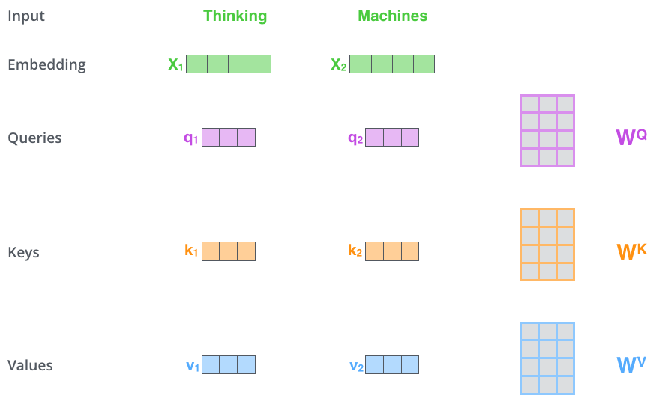
At this time, vector K be seen as key for word. Q will find all K in sentence and “Score” the connection between each word in sentence with the first K. “Score” high mean it related to each other.

Slide 26
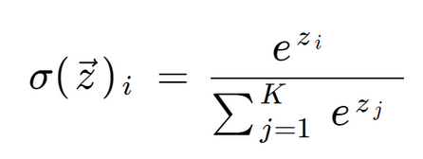
Step 2: “Scale” is simply divide “Score” by the square of the dimension of Q. K, V. At this example Embedding is 4 so => 4x4x4 = 64-D => square 64 and we get 8. Use “Score” divide by 8.
Step 3: find SoftMax by finding Probability (the percent between 0-1)
Step 4: We multiplied SoftMax with vector V to remove unnecessary words (small probability) and keep important words (large probability)
Last step: all vector that multiplied with SoftMax are added together to create attention (Z) for one word. Repeat all step for all word and we get matrix attention for sentence.

Slide 27
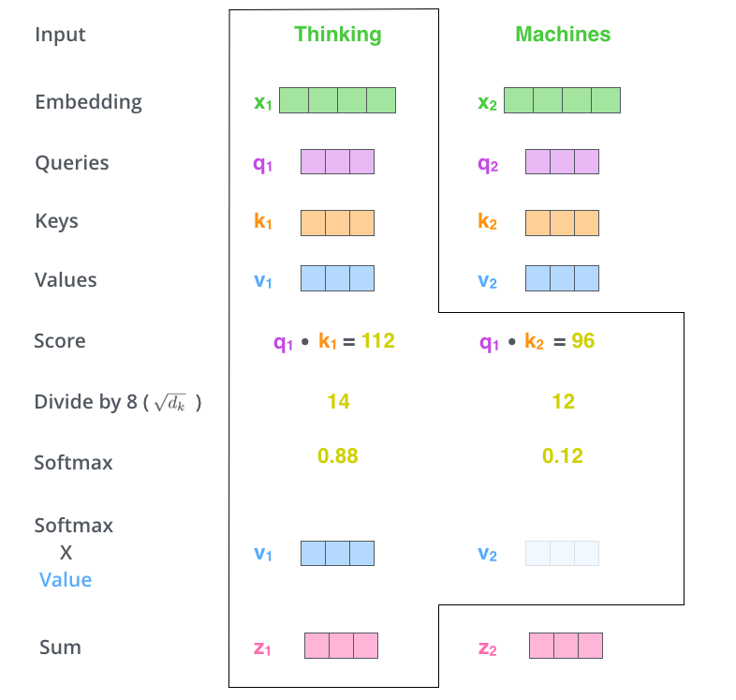

Slide 28
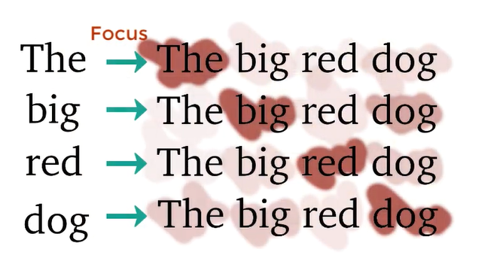
4/ Multi-head Attention
Some problem with Self-attention: each word will have highest Score when it focus to it self
So Multi-head attention appear to handle this.

Slide 29
While only 1 Self-attention has been use (1 head) – we can use multiple attention (multi-head)
After that we concatenate all attention and multiple this matrix with the WO matrix that was trained jointly with the model.

Slide 30
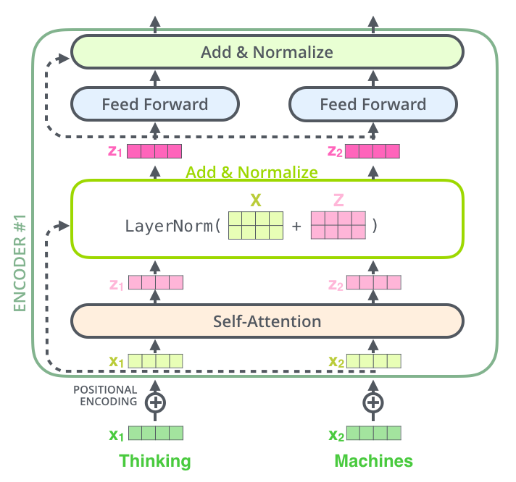
5/ Residuals
Each sub-layer is a residual block.
We add embedding (x) with attention(z) at Layer Normalization

Slide 31
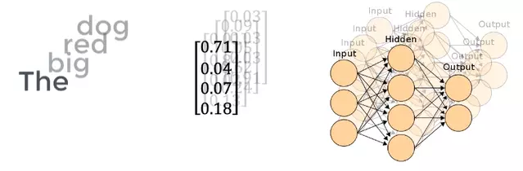
6/ Feed Forward
After Normalize, all vector z are passed fully connected befor go to decoder.
Since these vectors don’t depend each other, we can take advantage of parallel computation for the whole sentence.

Slide 32
Decoder in Transformers

Slide 33
1/ Mask Multi-head Attention
While job of Decoder is decode information from Encode and generate target word base on before words.
Using Multi-head like Encoder, Decoder will see all next word that it need to translate.
This step is to hide word, when Decoder translate to i position, all word behind will be mask(hide)

Slide 34
2/ How decoder work
Decoder is same as Encoder but the input of Decoder is masked.
After masked, input go to sub-layer #1. It don’t multiple 3 matrix to get Q, K, V like Encoder but only multiple only 1 matrix WQ.
K and V get from Encoder and Q from Masked multi-head attention and go to sub-layer #2,..
Last step, vector go to Linear class( a fully Connected) added with SoftMax to find probability of next word.

